Slide 1
Cuộc sống ảo thực ảo
Sư Minh Tâm
Tuệ Tâm Thiền Thư Quán.

Slide 2
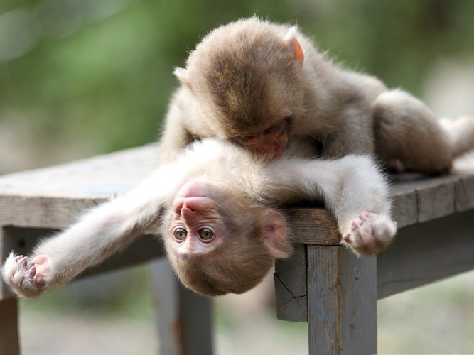

Slide 3
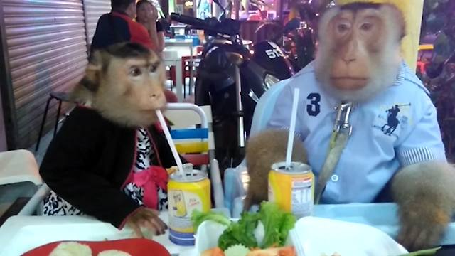

Slide 4
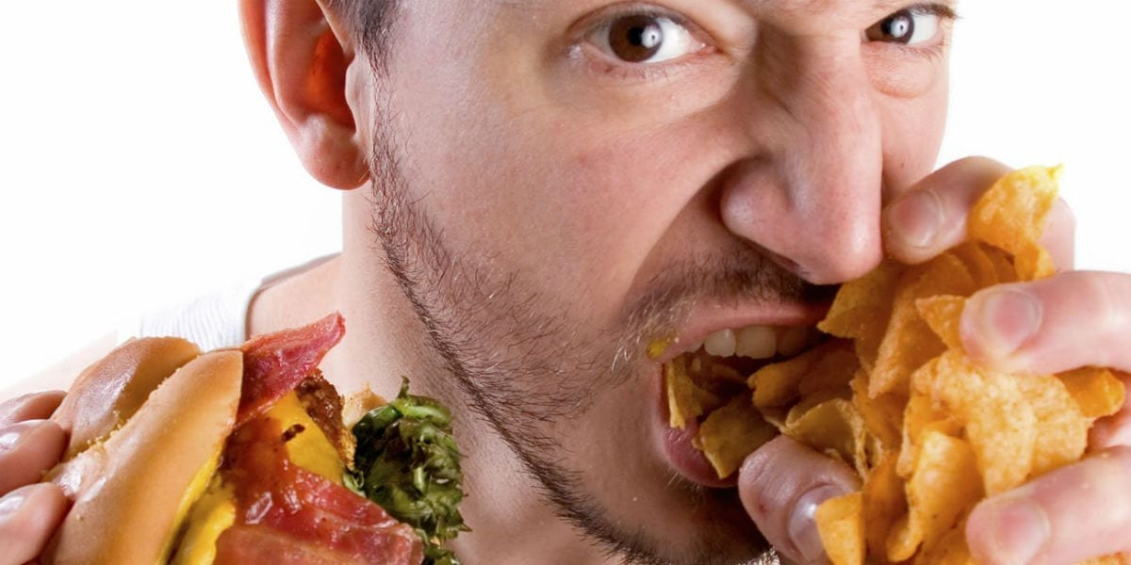

Slide 5
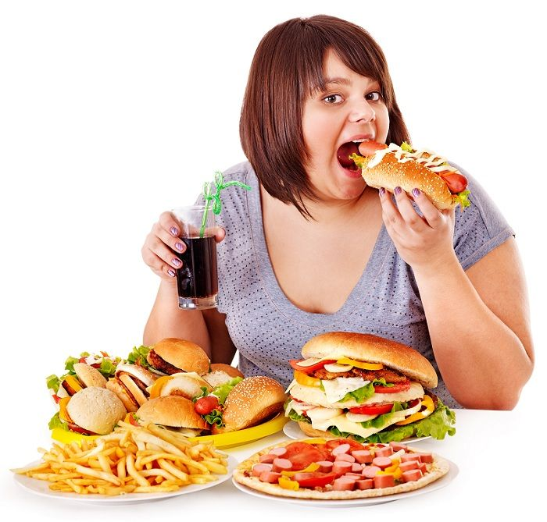

Slide 6
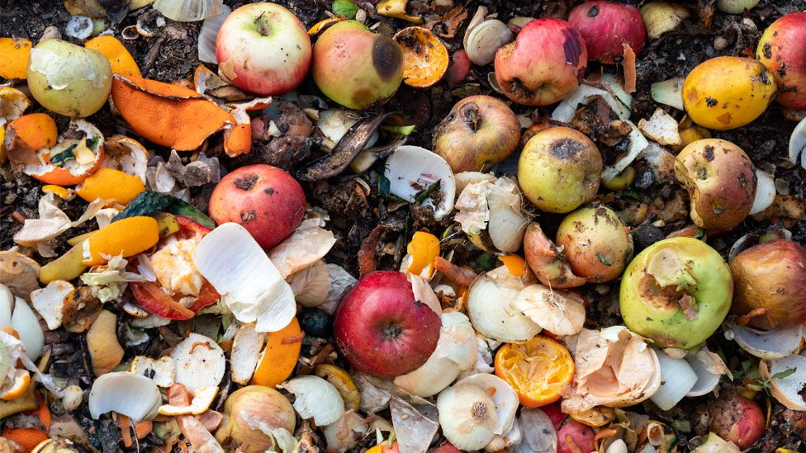
Rác thức ăn

Slide 7
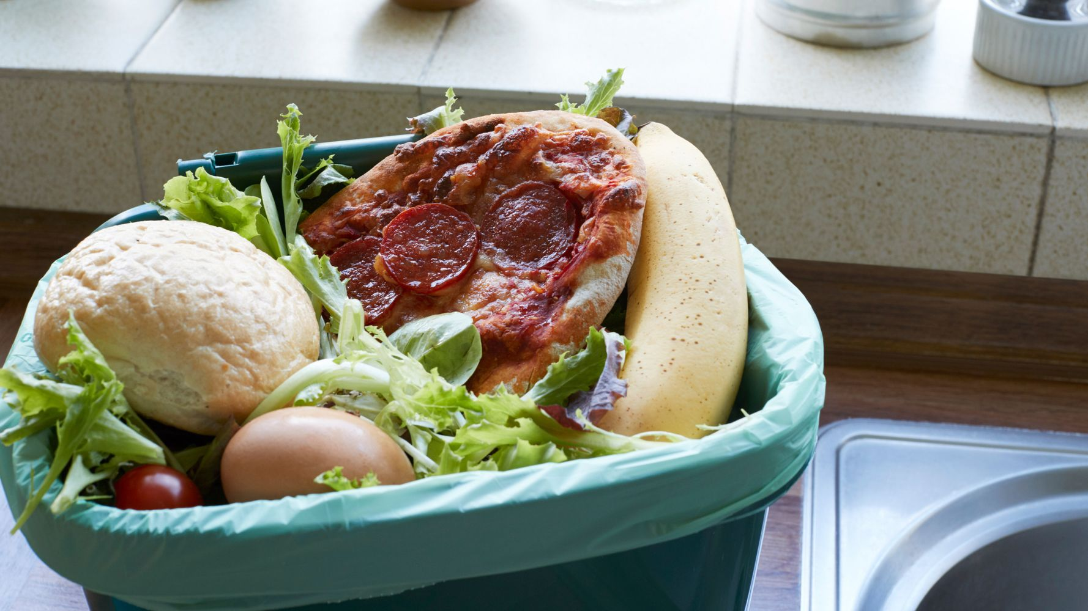
Thùng rác thức ăn còn tốt

Slide 8
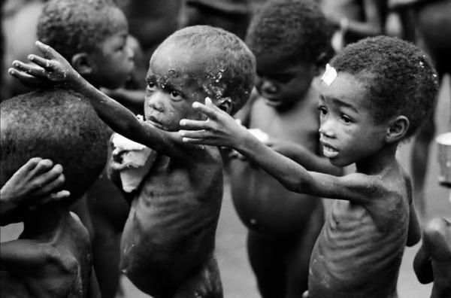
Những em bé đang đói

Slide 9
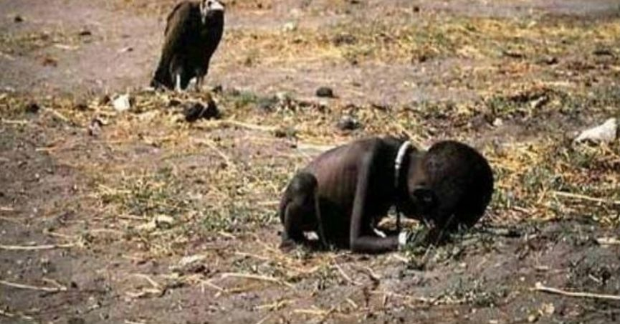

Slide 10
Thức Ăn và Thừa Bỏ
Bạn có bỏ phí thức ăn của bạn hàng ngày không?
Có khi nào lúc vừa mới bắt đầu ăn bạn lại nghĩ tới có hàng triệu đứa bé đang đói khát ở khắp mọi nơi trên thế giới hay không?
Bạn có cảm giác như thế nào về quy luật nhân quả khi nhìn thấy những đứa bé đói khát không có thức ăn và có những nơi thức ăn dư đổ thừa thải.
Như thế nào là ăn trong Chánh Niệm và có khi nào bạn thực hiện được Chánh Niệm trong khi ăn hay không?
Bạn nghĩ như thế nào về câu nói “Ăn để sống” hay “sống để ăn”?
Có khi nào bạn mua sắm thức ăn nhiều hơn là nhu cầu cần thiết hay không?
Bạn sẽ làm gì đối với những thức ăn còn dư thừa ở trong nhà?
Bạn có cảm giác như thế nào về tấm hình số 2 khi hai con khỉ ngồi ăn với nhau?
Bạn có cảm giác như thế nào về tấm hình số 4 khi người phụ nữ mập ngồi ăn với một mâm quá nhiều thức ăn?
Bạn có cảm giác như thế nào về tấm hình cuối cùng khi nhìn thấy con kên kên đang chờ đứa bé đói khát chết để đứa bé đấy trở thành miếng mồi ăn của nó.
Bạn hãy thử quan sát thói quen ăn uống của bạn trong suốt một tuần để xem các sự thay đổi của thói quen trong vấn đề ăn uống. Nên nhớ hãy quan sát các cảm giác khi phải đối diện với các thức ăn khác nhau, nhất là những thức ăn mà mình rất là ưa thích.

